Slide 1
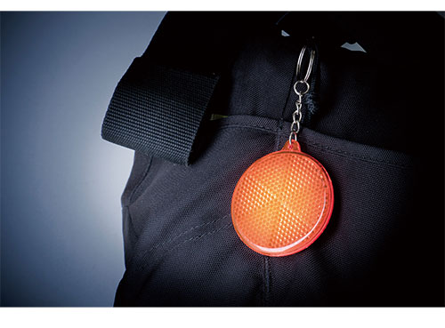
【提案書】
セーフティキーホルダー
特徴
車のライトなどを効果的に反射してくれるため、バッグなどに取り付けておくと夜間の屋外作業、トレーニングなどを安全に行えるキーホルダー。レッド、ホワイト、イエローの3色から選択可能。
納期
納期スペース
仕様
素 材：本体:PMMA、キーチェーン:鉄
サイズ： φ56×D7×H61mm(キーチェーン含まず)
カラー数：全３色
重 量：約16g
お見積
お見積りスペース

